Slide 1
Nhóm 12

Slide 2

Đến Với Bài Báo Cáo Của Nhóm 12
Tên
Tên
Tên
Tên
Tên

Slide 3
MÔN HỌC THUYẾT TRÌNH
Chủ đề thuyết trình
ĐỀ TÀI
XÂY DỰNG ỨNG DỤNG WEB QUẢN LÝ KHÁCH SẠN
Trương Tấn Nghĩa
Nguyễn Anh Phương
Trần Đức Tín
Phan Lương Bằng
Nội dung 1
Nội dung 2
Nội dung 3
Nội dung 4

Slide 4
1. Đưa ra vấn đề
2. Mục đích của đề tài
NỘI DUNG
3. Tổng quan về ứng dụng
4. Quá trình xây dựng
ứng dụng
5. Kết luận

Slide 5
1
ĐƯA RA VẤN ĐỀ

Slide 6
1. ĐƯA RA VẤN ĐỀ
Công nghệ thông tin không ngừng phát triển và đạt được nhiều thành tựu to lớn.
Việc quản lý khách sạn tốn nhiều thời gian
Và nguồn nhân lực.
Ứng dụng CNTT vào quản lý khách sạn
GIẢI PHÁP?

Slide 7
1. ĐƯA RA VẤN ĐỀ
Hiện trạng:
Đa dạng về hệ thống quản lý khách sạn.
Nhiều ứng dụng web đóng vai trò bên thứ 3 giúp khách hàng đặt phòng của một khách sạn nào đó. (Ví dụ: booking.com, traveloka.com ...)
Đa dạng về website tĩnh giới thiệu khách sạn.

Slide 8
1. ĐƯA RA VẤN ĐỀ
ỨNG DỤNG WEB QUẢN LÝ KHÁCH SẠN
Ưu điểm?

Slide 9
2
MỤC ĐÍCH CỦA ĐỀ TÀI

Slide 10
2. MỤC ĐÍCH CỦA ĐỀ TÀI
Xây dựng ứng dụng web quản lý khách sạn:
- Giới thiệu khách sạn.
- Cho phép khách hàng gửi liên hệ đặt phòng hoặc yêu cầu hỗ trợ trực tuyến.
- Hệ thống quản lý tài nguyên, nghiệp vụ khách sạn.

Slide 11
3
TỔNG QUAN VỀ ỨNG DỤNG

Slide 12
3. TỔNG QUAN VỀ ỨNG DỤNG
Phạm vi ứng dụng
Xây dựng các chức năng
đáp ứng nghiệp vụ đề ra

Slide 13
3. TỔNG QUAN VỀ ỨNG DỤNG
Các chức năng chính
Quản lý tài nguyên, nguồn nhân lực.
Quản lý nghiệp vụ chuyên môn (đặt, thuê phòng).
Cung cấp cho khách hàng phương thức liên hệ với khách sạn.

Slide 14
4
QUI TRÌNH XÂY DỰNG ỨNG DỤNG

Slide 15
4. QUI TRÌNH XÂY DỰNG ỨNG DỤNG
Phân tích thiết kế hệ thống
Thiết kế giao diện
Lập trình sử dụng ngôn ngữ ASP.NET MVC5 và SQL SERVER
Cài đặt và kiểm thử chương trình

Slide 16
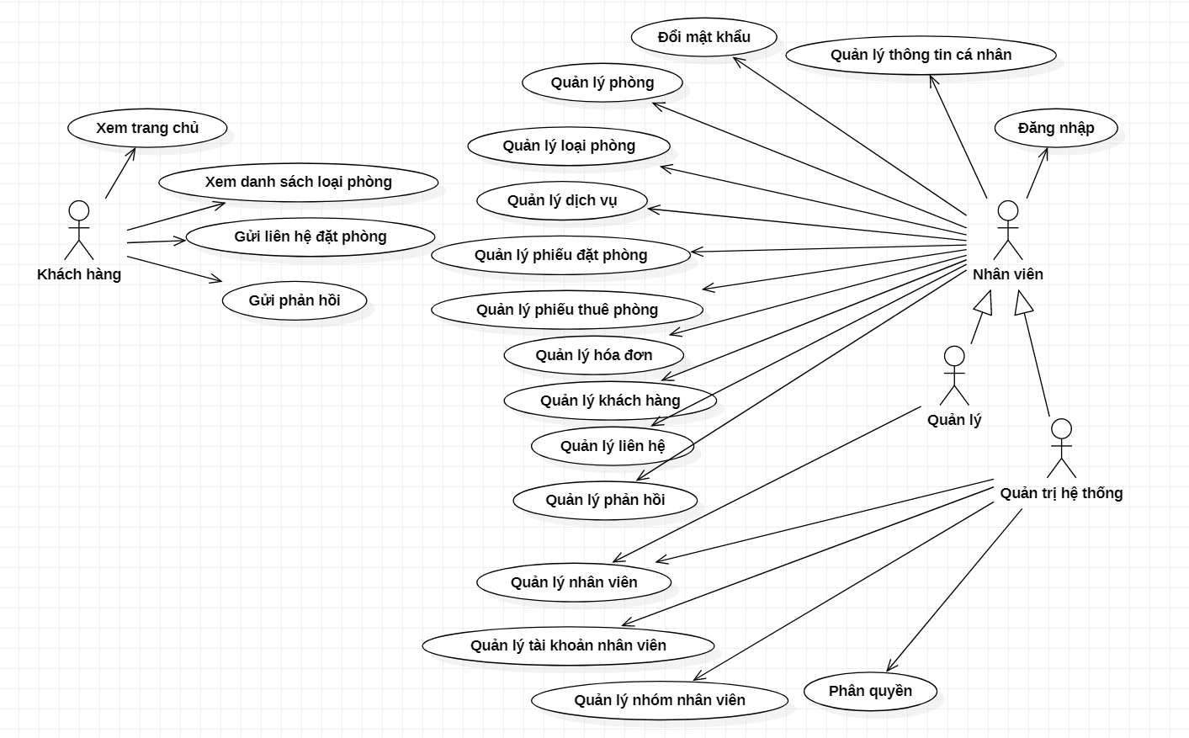
4.1. Phân tích thiết kế hệ thống
Sơ đồ use case:

Slide 17
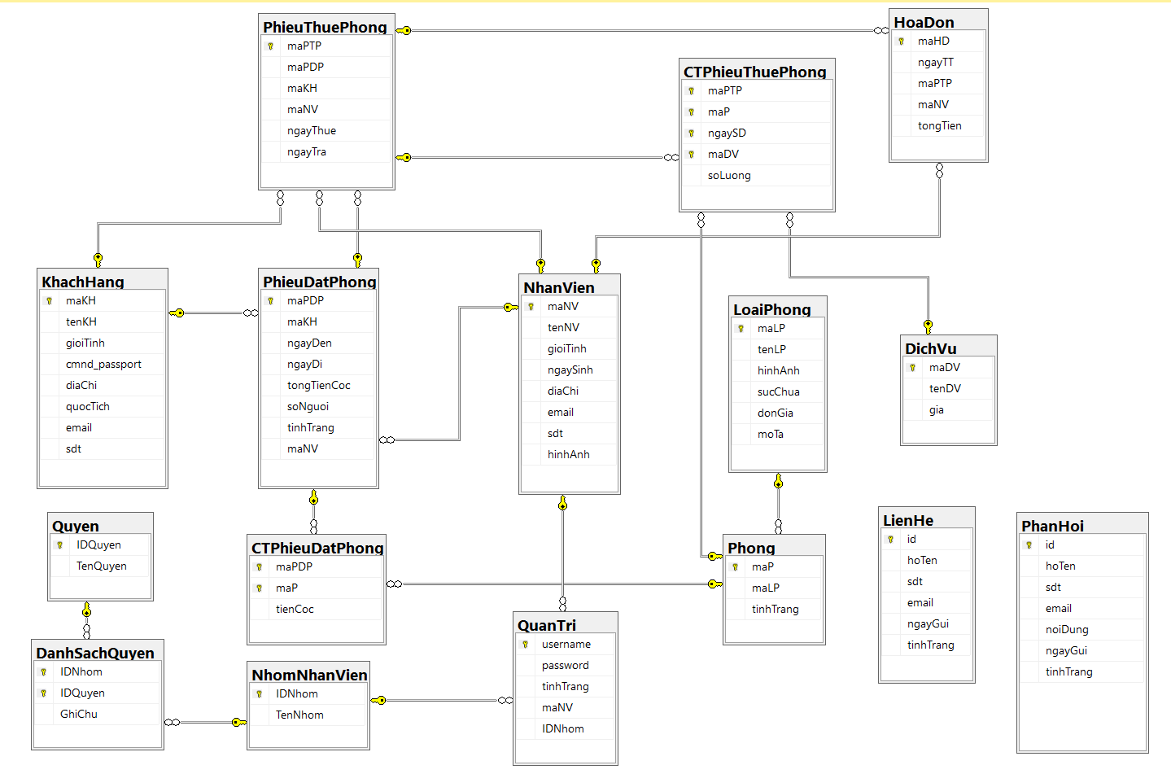
4.1. Phân tích thiết kế hệ thống
Thiết kế dữ liệu:

Slide 18
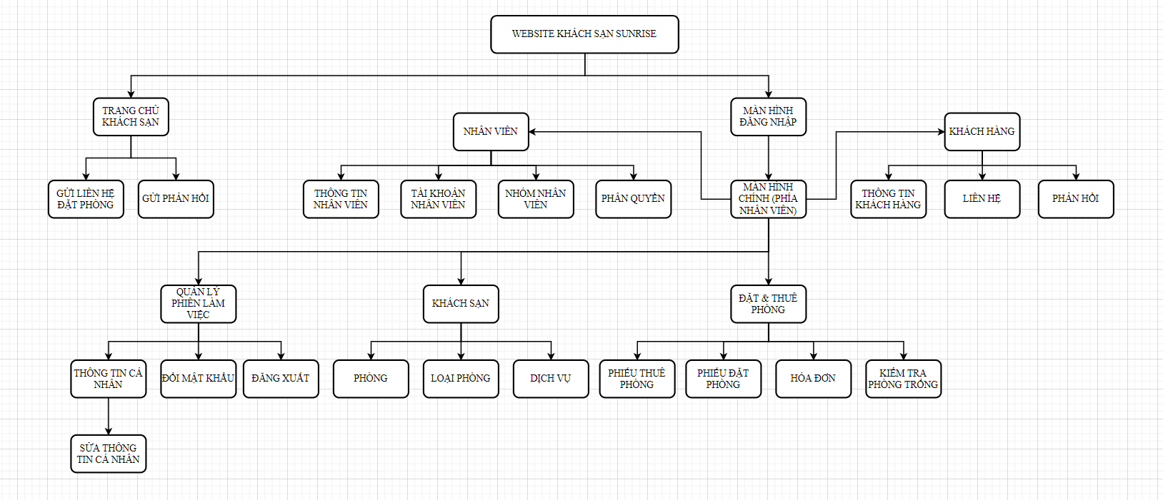
4.2. Thiết kế giao diện

Slide 19
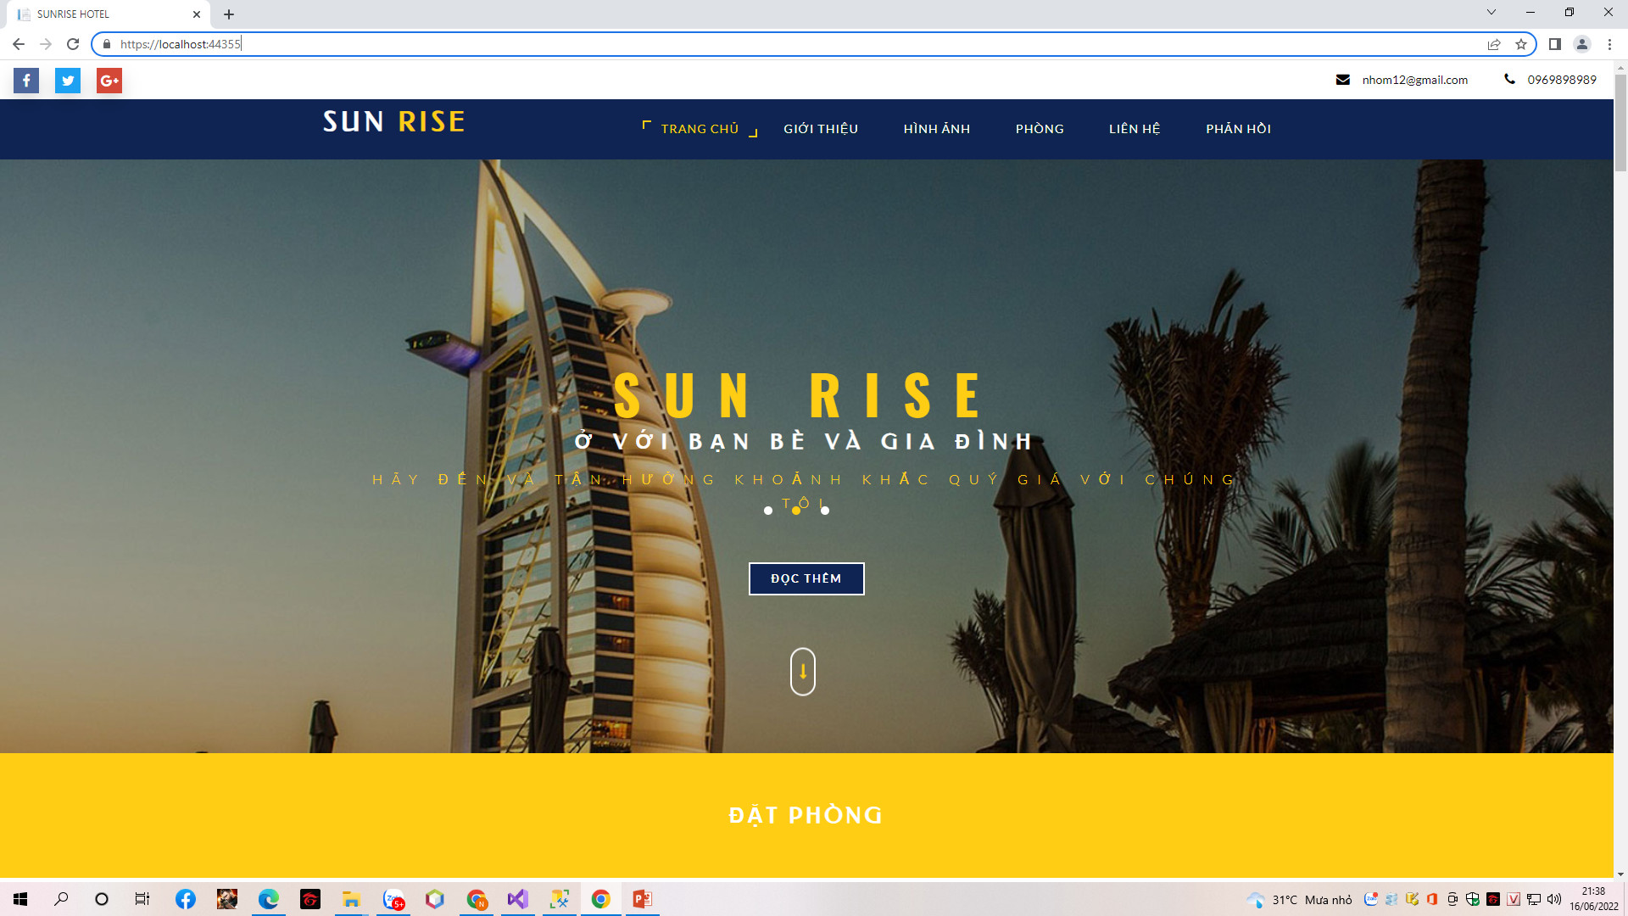
4.2. Thiết kế giao diện

Slide 20
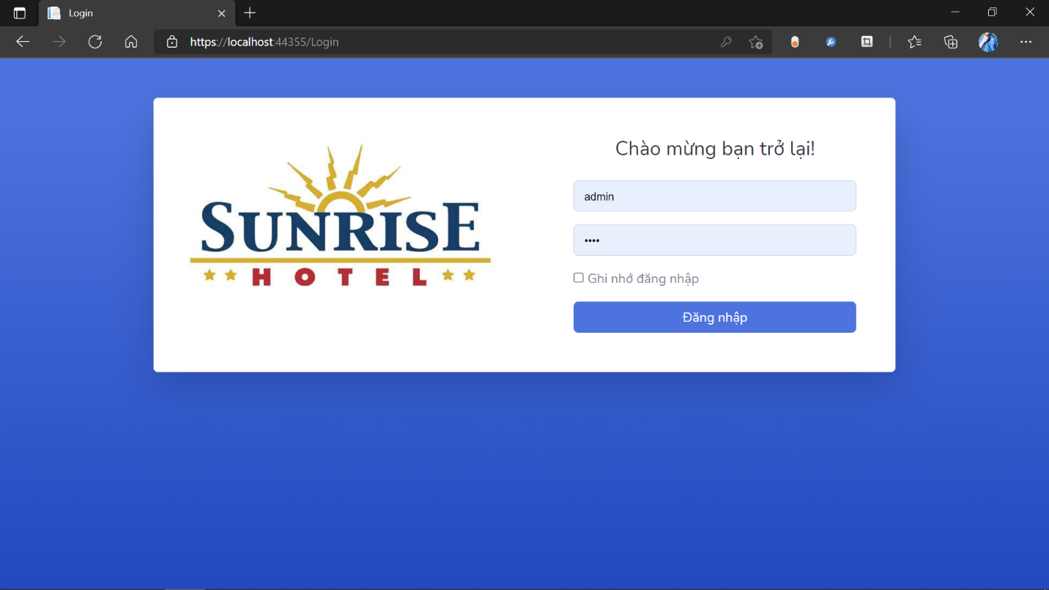
4.2. Thiết kế giao diện

Slide 21
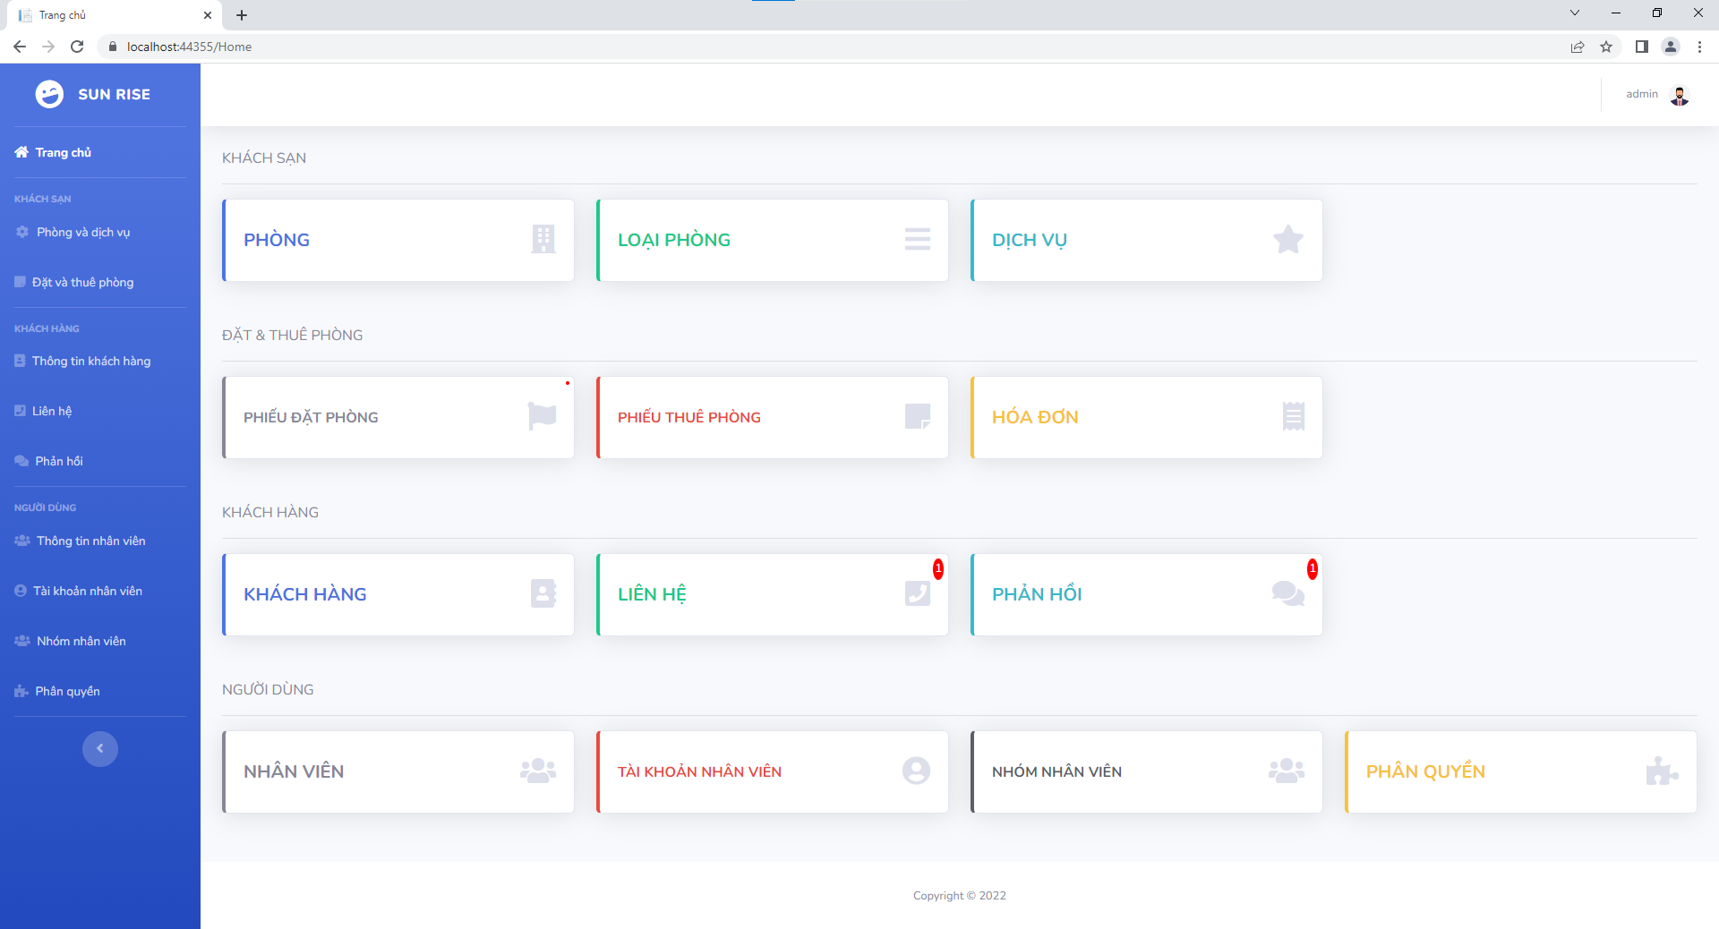
4.2. Thiết kế giao diện

Slide 22
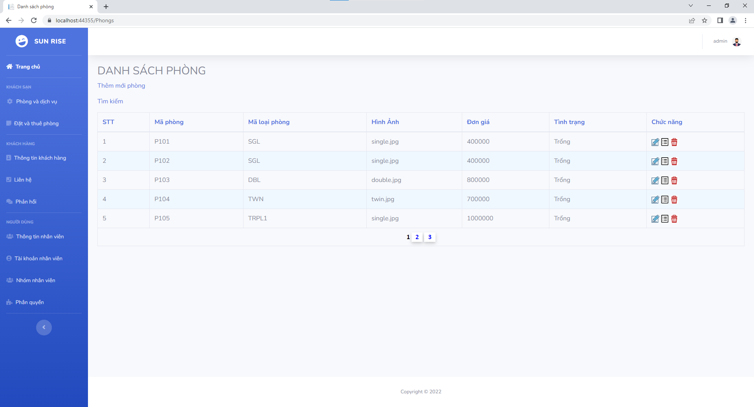
4.2. Thiết kế giao diện

Slide 23
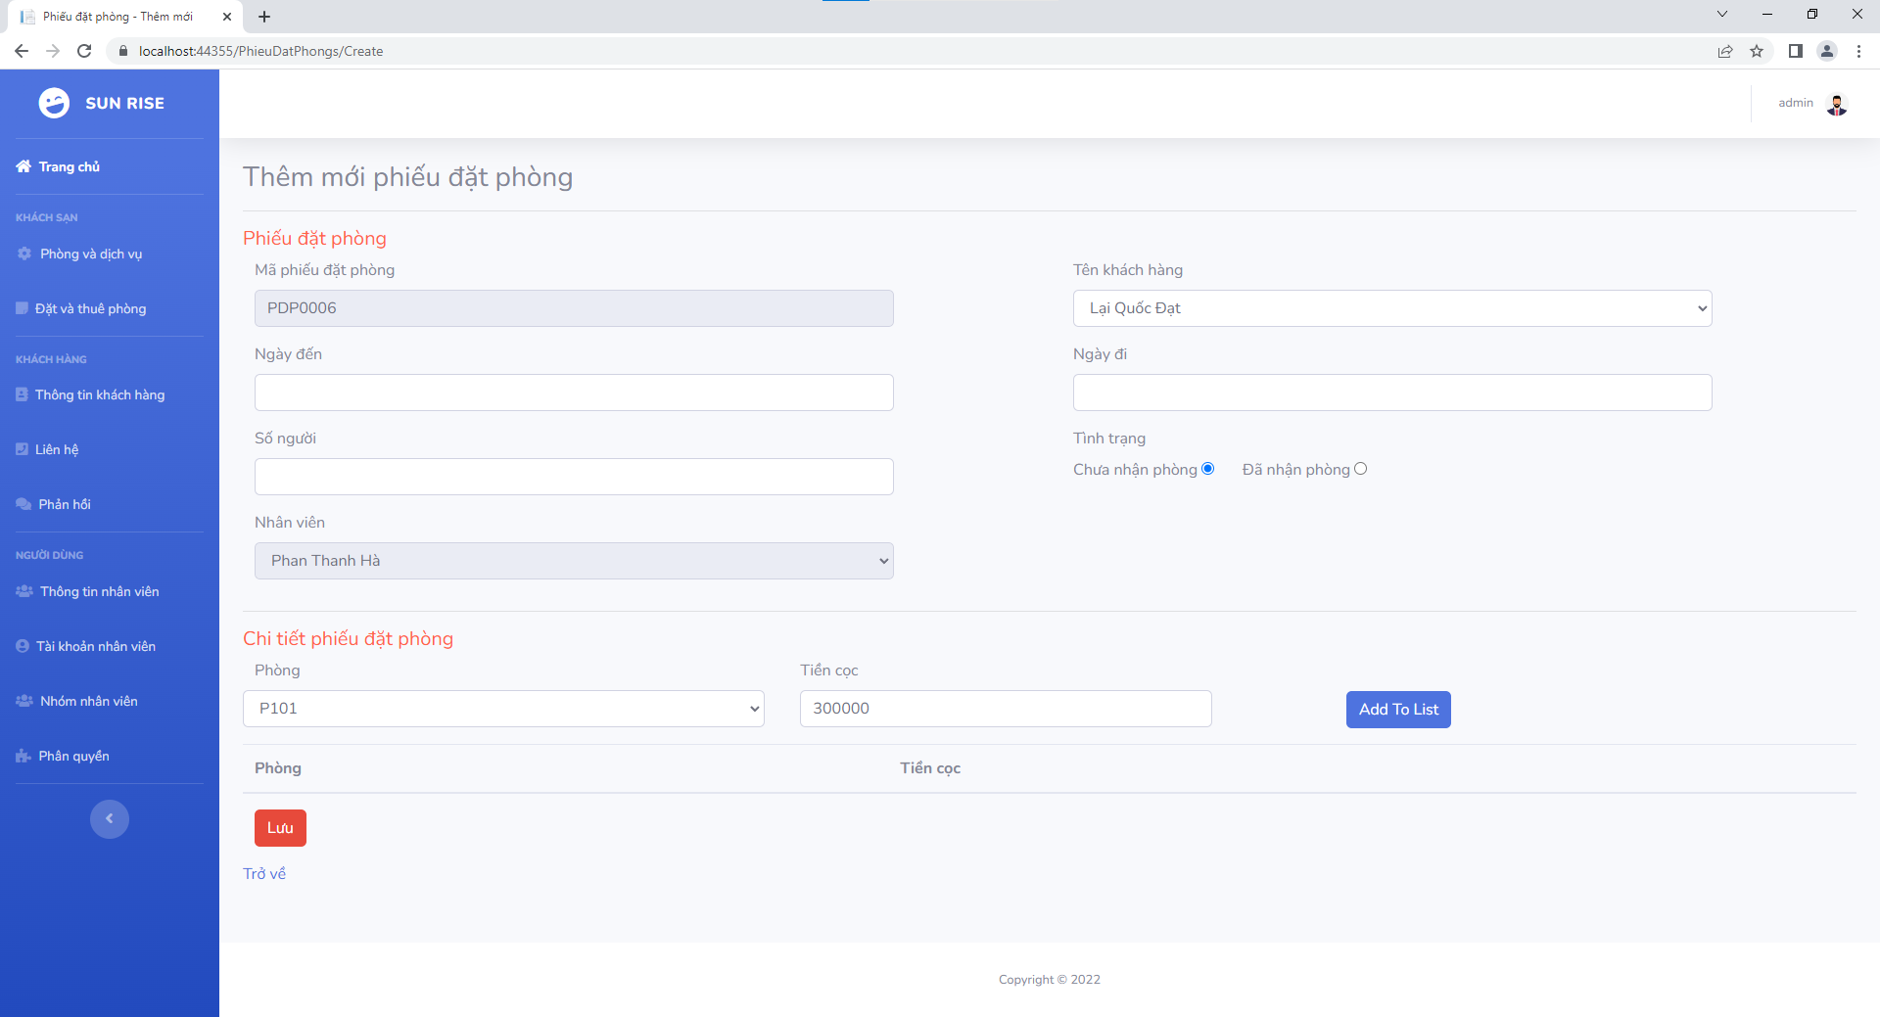
4.2. Thiết kế giao diện

Slide 24
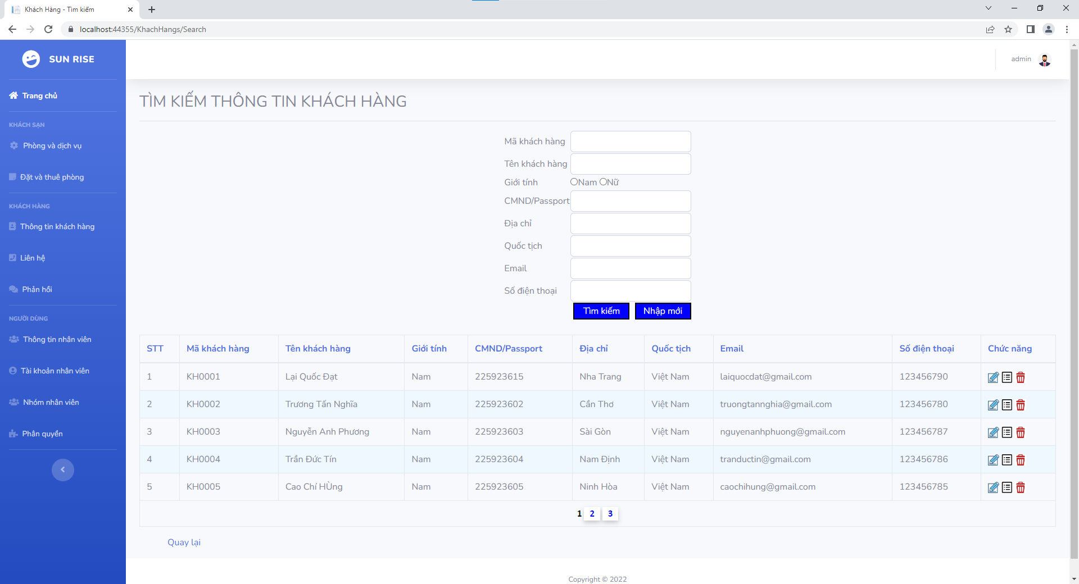
4.2. Thiết kế giao diện

Slide 25
4.3. Lập trình sử dụng MVC5 và SQL Server:
Một số kỹ thuật được sử dụng để xây dựng ứng dụng:
- WebGrid -> Phân trang dữ liệu.
- AuthorizeAttribute -> Phân quyền người dung
- Ajax -> Thao tác đồng thời với nhiều bảng dữ liệu.
- Data Validation -> xác thực việc nhập liệu của người dùng.

Slide 26
5
KẾT LUẬN

Slide 27
5. KẾT LUẬN
Ưu điểm:
- Đáp ứng đầy đủ các chức năng đã đề ra.
- Giao diện đẹp mắt, bố cục hợp lý, rõ ràng.
- Quan trọng nhất là giúp khách sạn tối ưu hóa về mặt quản lý, tiết kiệm chi phí, thời gian, tăng sự tiếp cận phía khách sạn, thúc đẩy doanh thu tăng cao.

Slide 28
5. KẾT LUẬN
Nhược điểm:
- Quy trình xử lý nghiệp vụ chuyên môn có thể chưa tối ưu.
- Chỉ mới đáp ứng được những chức năng cơ bản, chưa thể áp dụng cho khách sạn có quy mô lớn.
- Tính bảo mật của hệ thống chưa cao.

Slide 29
5. KẾT LUẬN
Một Số Đề Xuất
- Thêm chức năng gửi email phản hồi khách hàng về đơn đặt phòng, hóa đơn thanh toán...
- Xây dựng ứng dụng Realtime, hiển thị thông báo ngay khi có yêu cầu đặt phòng mới từ khách hàng.
- Thêm chức năng thanh toán với nhiều hình thức thanh toán khác nhau.
- Thêm chatbot hoặc realtime chat để giúp khách hàng có thể giải đáp những thắc mắc nhanh nhất.

Slide 30


